Slide 1
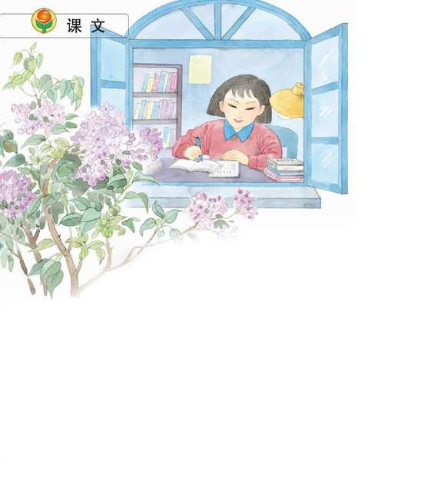
5一株紫丁香

Slide 2
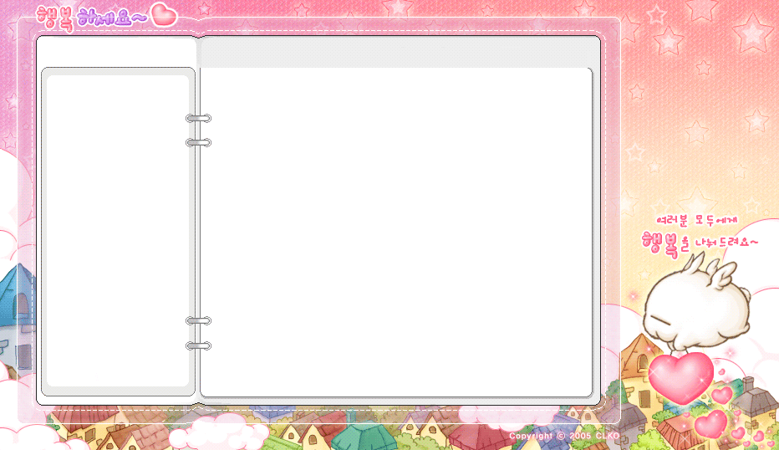


返回
老师
又香又甜
笑脸
眨眼
小院
我们一起来认识一下我们的词语朋友吧。
疲惫
枝叶
消除
窗口
挂牵
休息
感谢
唱歌
盛开
安静

Slide 3

我会读
老师 笑脸 小院 枝叶
窗口 休息 唱歌 安静
盛开 感谢 挂牵 消除
疲倦 眨眼 又香又甜

Slide 4

香 香水 花香 香味
伸 伸出 伸手 伸开
浓 浓绿 浓厚 浓香
枝 枝叶 树枝 枝干
院 院子 小院 院长

Slide 5
除 除法 除非 除去
教 教师 教学 教育
困 困局 困苦 困难

Slide 6

shèng
de
盛
得
děi
chéng
dé

Slide 7
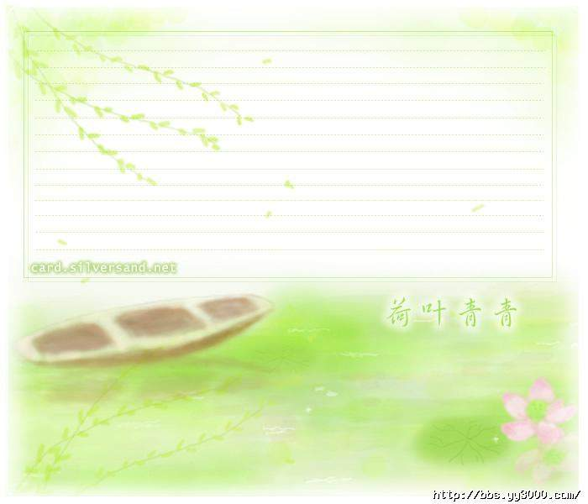
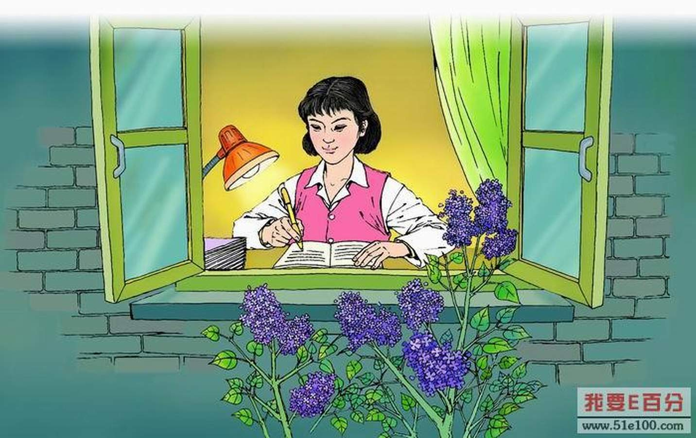


5 一株紫丁香
你听，你听，
绿叶儿在风里沙沙地响，
那是我们给你唱歌，
帮你消除一天的疲倦。
你看，你看，
满树盛开的小花，
那是我们的笑脸，
感谢你时时把我们挂牵。
夜深了，星星困得眨眼，
老师，快放下手中的教案吧，
让花香飘进你的梦里，
那梦呀准是又香又甜。
踮起脚尖儿，
走进浓绿的小院，
我们把一株紫丁香，
栽在老师窗前。
老师，老师，
就让它绿色的枝叶，
伸进你的窗口，
夜夜和你作伴。

Slide 8

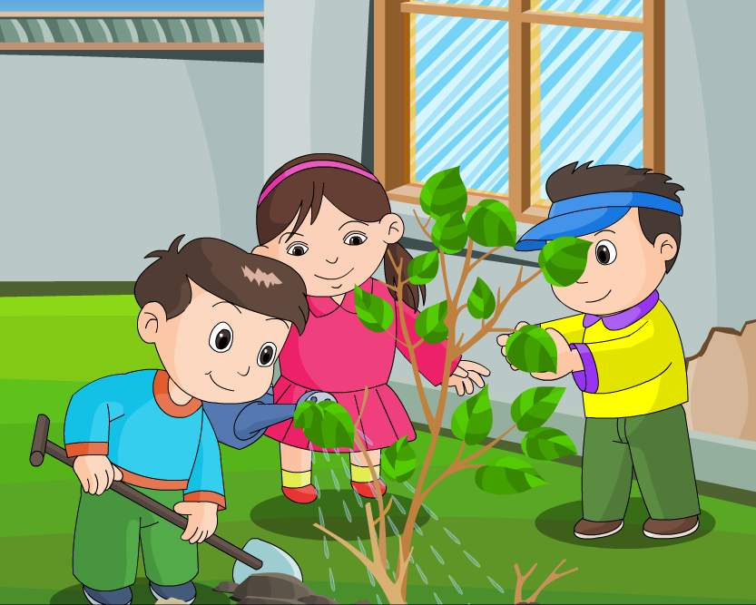
踮起脚尖儿，
走进浓绿的小院，
我们把一株紫丁香，
栽在老师窗前。

Slide 9
聪明的孩子，想一想：
1、这株紫丁香是谁种的？
2、“我们”是怎样走进小院的？
为什么要“踮起脚尖儿”？

Slide 10
踮起脚尖儿
走进浓绿的小院，
我们把一株紫丁香
栽在老师窗前。

Slide 11

老师，老师，
就让它绿色的枝叶，
伸进你的窗口，
夜夜和你作伴。

Slide 12



想一想
小朋友让谁给老师夜夜作伴？

Slide 13

想一想，填一填
孩子们愿紫丁香绿色的枝叶夜夜和老师作伴。

Slide 14
老师，老师，
就让它绿色的枝叶，
伸进你的窗口，
夜夜和你作伴。

Slide 15
你听，你听，
绿叶儿在风里沙沙地响，
那是我们给您唱歌，
帮您消除一天的疲倦。

Slide 16
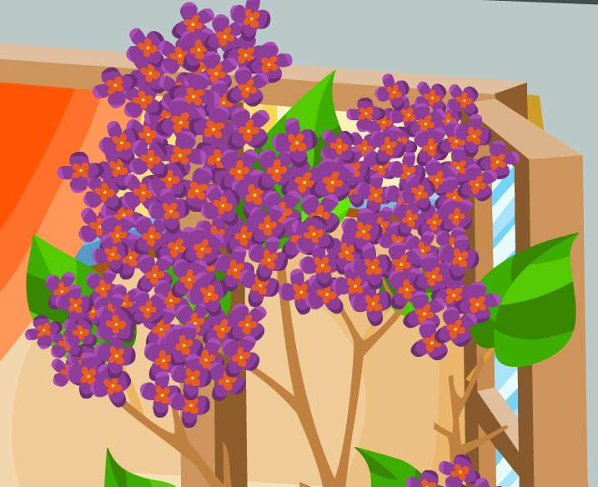
你看，你看，
满树盛开的小花，
那是我们的笑脸，
感谢你时时把我们挂牵。

Slide 17
夜深了，星星困得眨眼，
老师，快放下手中的教案吧，
让花香飘进你的梦里，
那梦呀准是又香又甜。

Slide 18
想一想
小朋友为什么要在老师窗前栽一株紫丁香？

Slide 19
他们栽紫丁香是为了：
1、让紫丁香和老师作伴。
2、让紫丁香为老师唱歌，帮老师消除一天的疲劳。
3、感谢老师对我们的挂牵。
4、让花香飘进老师梦里， 让老师睡得更香。

Slide 20

你听，你听，
绿叶儿/在风里沙沙地响，
那是/我们给你唱歌，
帮你/消除一天的疲倦。
你看，你看，
满树/盛开的小花，
那是/我们的笑脸，
感谢你/时时把我们挂牵。
夜深了，星星/困得眨眼，
老师，快放下手中的教案吧，
让花香/飘进您的梦里，
那梦呀准是又香又甜。
一株紫丁香
踮起脚尖儿，
走进/浓绿的小院，
我们/把一株紫丁香，
栽在/老师窗前。
老师，老师，
就让它/绿色的枝叶，
伸进/你的窗口，
夜夜/和您作伴。

Slide 21
我读懂了
他们栽下一株紫丁香，为的是让绿 色
的枝叶夜夜（和老师做伴）；是让沙沙的绿
叶儿声帮老师（解除一天的疲倦）；让满树盛开的小花感谢老师（时时把我们牵挂 ）；
让花香飘进老师（ 又香又甜 ）梦里。

Slide 22

赞美老师的诗句：
1、春蚕到死丝方尽， 蜡炬成灰泪始干。
2、教师的春风，日日沐我心。
3、一位好老师，胜过万卷书。
4、您像一支红烛，为后辈献出了所有的热和光！
5、一日为师，终身为父。
6、园丁，崇高的称号，祝您桃李满天下，春晖遍四方。

Slide 23
一、看拼音写词语
xiū xi shēn shǒu tián měi
( ) ( ) ( )
ɡē shēnɡ yuàn zi chú fǎ
( ) ( ) ( )
nín hǎo qiān shǒu kùn nán
( ) ( ) ( )
休息 伸 手 甜 美
歌声 院 子 除 法
您好 牵手 困 难

Slide 24
二、给横线的词语换个近义词。
安静
1、这里很寂静。（ ）
2、妈妈工作回来很疲倦（ ）
3、我很牵挂爷爷。（ ）
4、他告别了家乡。（ ）
5、你准备好了吗？（ ）
6、如果你想做，就做吧（ ）
疲劳
挂念
离别
预备
假如

Slide 25
根据句式仿写句子
绿叶在风里沙沙,那是我们给您唱歌。
在 ，那是 。
小鸟
枝头唱歌
告诉我们春天来了
泉水在小溪里欢快地唱歌，那是告诉我们冬天已经过去，春天就要来临了。
夜深了，星星困得眨眼。
夜深了， 。
爸爸还在灯下工作
夜深了，老师还在灯下批改作业。
我们把一株紫丁香，栽在老师窗前。
把 ，栽在 。
少先队员
一棵小树
公园里
小明把一束鲜花。放在老师的办公桌上。

Slide 26
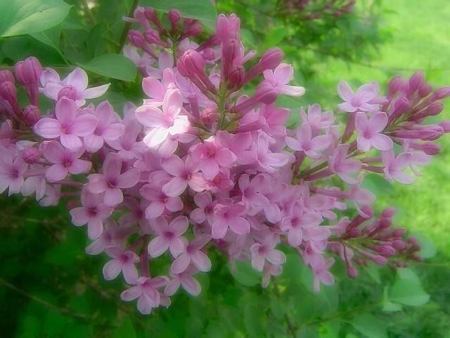
再见

